Slide 1
虛擬事件展會平台 初步構想

Slide 2


展會類型
以2D圖形介面呈現UI
會議
展覽
支持15人以下的小型會議
僅支援廣播功能
為固定畫面
可同時支持上百人的大型展覽
支援個人對談及廣播功能
畫面隨使用者移動而改變
可同時存在會議

Slide 3



使用者身分
要再細分為參展人
和工作人員嗎?
設展人
參展人
訪客
(創建展會)
(參與展覽攤位擺設)
(瀏覽展會)
(當展會為「展覽」
類形時存在)

Slide 4
設展人
Login後流程說明

Slide 5
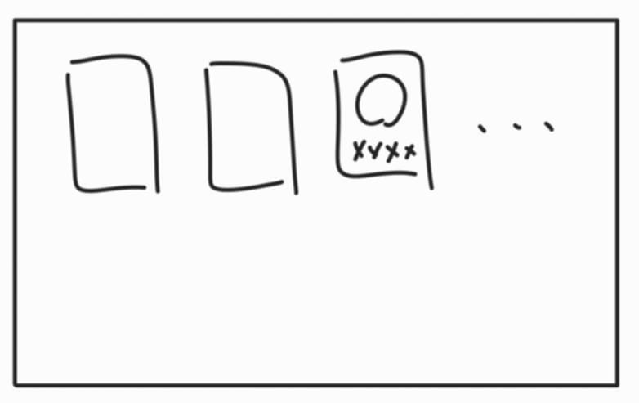
瀏覽所有展會/持有展會
點擊選擇展會

Slide 6
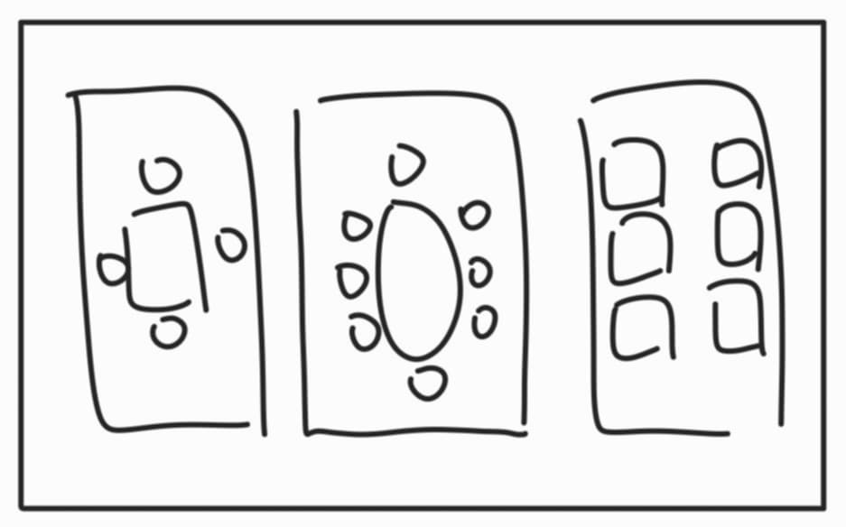
創建展會
點擊選擇展會類型及地圖

Slide 7
展會設定
標題和圖示等基本資訊
展會驗證碼(參展人&訪客)
展會開放時間(手動&定時)
參展攤位安排(感覺可以直接對應到驗證碼?)
黑名單、特殊權限名單(展會設定&廣播)
展會連結網址
主題標籤
……

Slide 8
參展人
Login後流程說明

Slide 9
瀏覽所有展會
點擊選擇展會

Slide 10
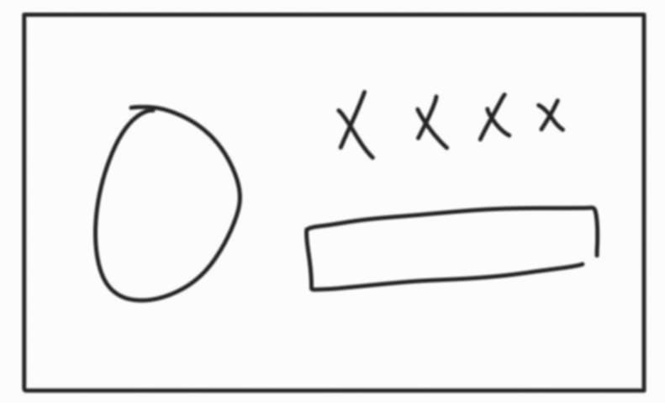
輸入驗證碼以參與展會
驗證碼輸入框

Slide 11
攤位設定
標題和圖示等基本資訊
攤位樣式(見下頁)
可放置文字檔、圖片檔及影片檔
發放宣傳單(on攤位&行走的工作人員)
AI客服

Slide 12

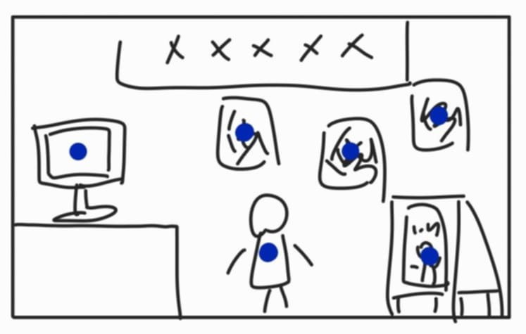
攤位樣式
點擊以打開圖片/影片/客服/索取宣傳單
點擊
進入
上傳圖片
地圖中
(假設此為一個攤位的大小)
(目前還沒想到可以怎麼實現這個頁面)
(提供樣本選擇?)

Slide 13
訪客
Login後流程說明

Slide 14
瀏覽所有展會
點擊進入展會

Slide 15
輸入驗證碼以參觀展會
如果展會設定為”需要驗證碼”
驗證碼輸入框

Slide 16
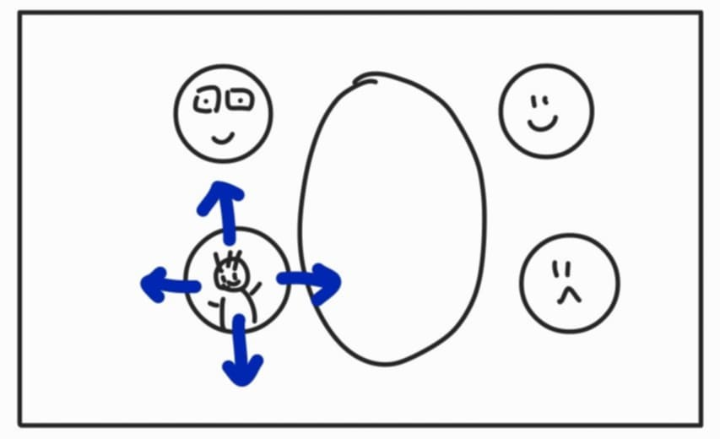
參與展會(會議)
其他設展人/訪客
使用者
可通過方向鍵移動

Slide 17
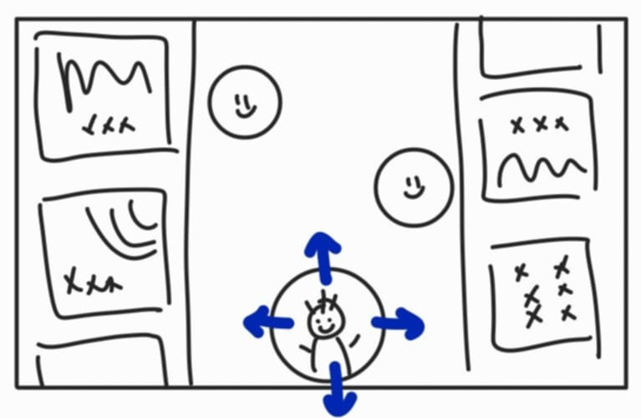
參與展會(展覽)
其他設展人/參展人/訪客
地圖中的攤位樣式 (上傳圖片的那個)
使用者
可同過方向鍵移動
(畫面隨使用者移動)

